Slide 1
Правила дорожного движения
1 класс
Автор: Ольхович Ж.В.
учитель нач. классов, 1 кв. категории.

Slide 2
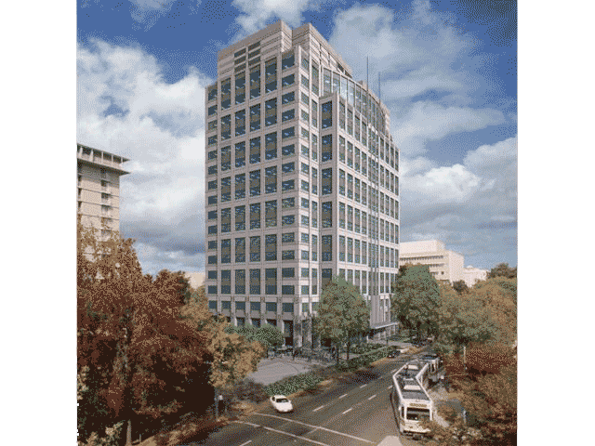
Транспорт.
Я – пассажир!
Знаешь ли ты
дорожные знаки?

Slide 3
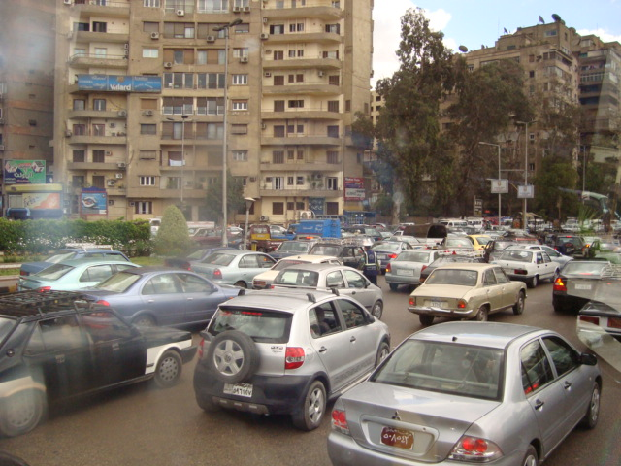
Какой бывает
транспорт?
Загадки о
транспорте.
Автомобили
отечественного
автопрома

Slide 4
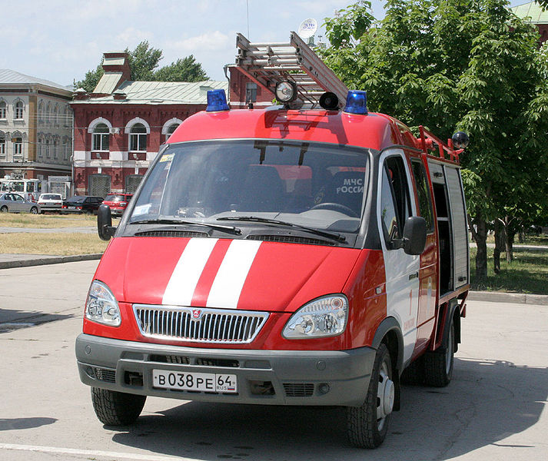
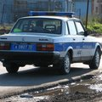
К специальным автомобилям относятся пожарные автомобили, автомобили скорой помощи, милицейские, автокраны и т.д.

Slide 5
Грузовые автомобили предназначены для перевозки грузов.

Slide 6
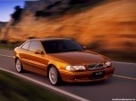
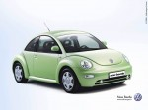
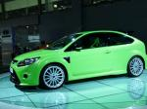
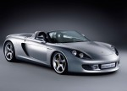
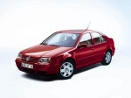
ЛЕГКОВЫЕ АВТОМОБИЛИ ПЕРЕВОЗЯТ ПАССАЖИРОВ.

Slide 7
Автобусы служат для перевозки большого количества пассажиров.Они могут быть городскими, междугородними, экскурсионными.

Slide 8
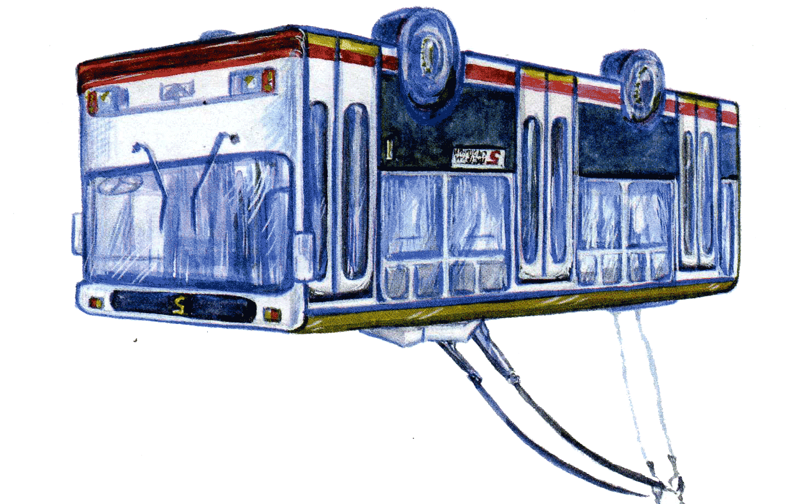
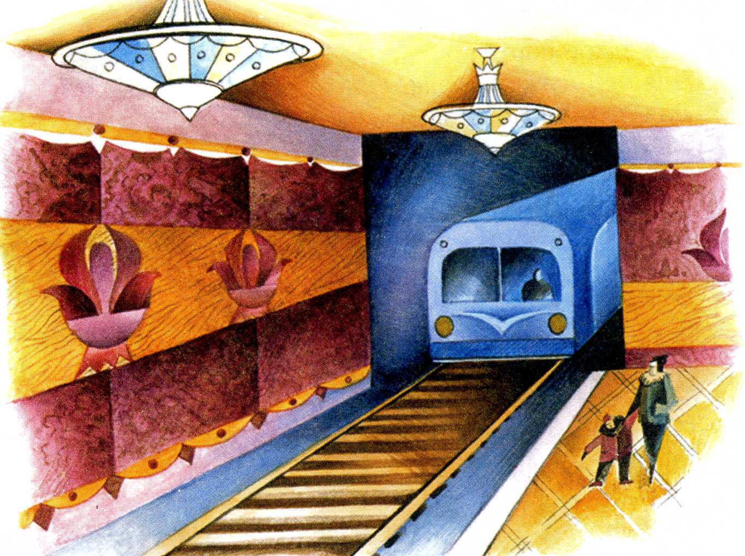
Трамваи, троллейбусы, метро относятся к городскому общественному транспорту, который для движения использует электрический ток.

Slide 9
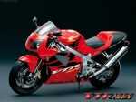
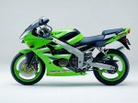
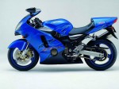
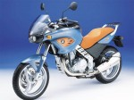
Мотоциклы и мотороллеры служат для перевозки пассажиров и небольшого количества грузов. Маленькие мотороллеры называют мокики.

Slide 10
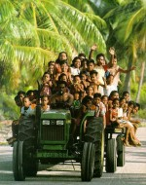
Тракторы используют в сельском хозяйстве и для буксирования прицепов.

Slide 11
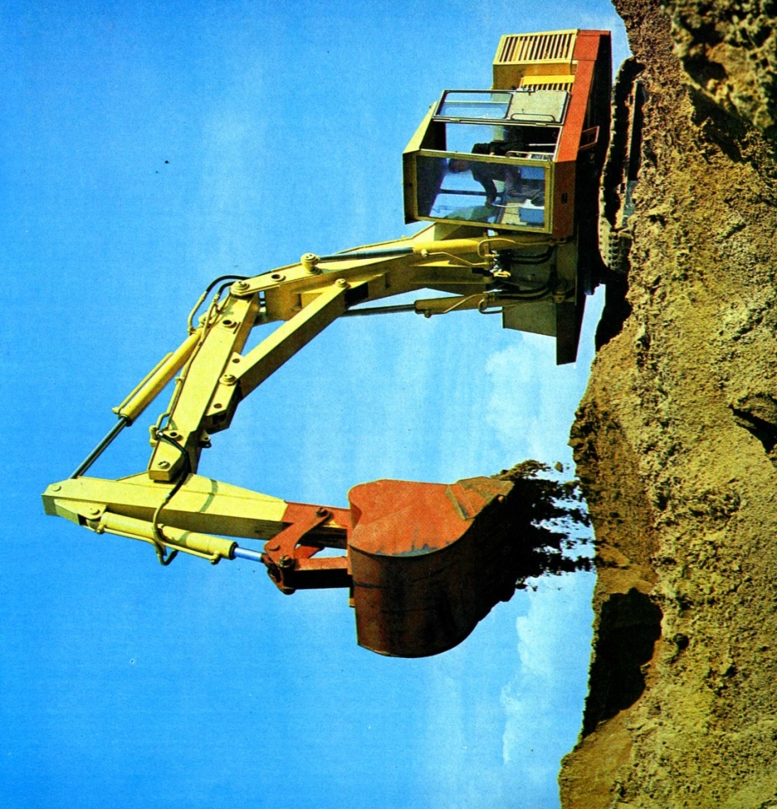
К самоходным машинам относятся грейдеры, бульдозеры и другие, которые используются при строительстве и ремонте дорог и других объектов.

Slide 12
Велосипеды приводятся в движение мускульной силой человека.

Slide 13
У гужевых повозок в качестве тягловой силы используют лошадей, быков, волов.

Slide 14
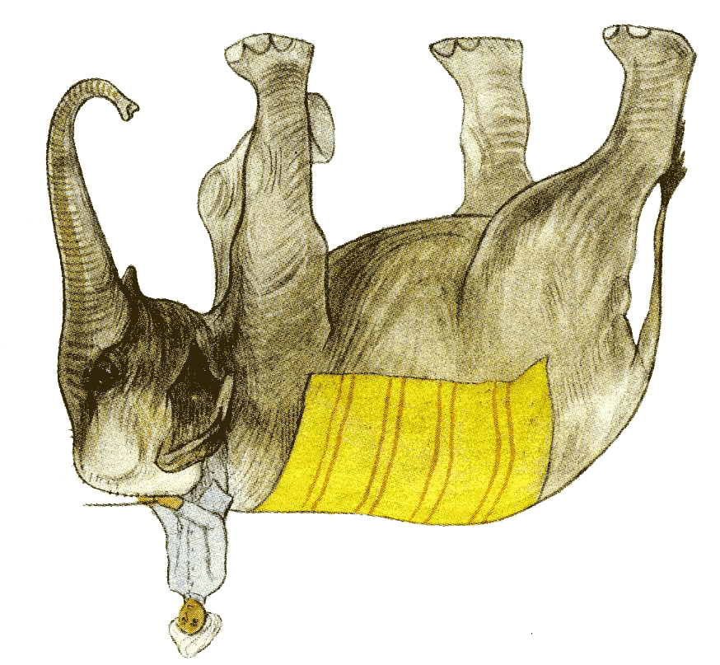
К транспортным средствам можно отнести также животных – верблюдов, яков, ослов, а в некоторых странах – слонов.

Slide 15
ВАЗ - 2101

Slide 16
ВАЗ - 2104

Slide 17
ВАЗ - 2105

Slide 18
Волга

Slide 19
Нива

Slide 20
Ока

Slide 21
Москвич 427

Slide 22
Камаз

Slide 23
ЗиЛ

Slide 24
Газель

Slide 25
УАЗ

Slide 26
Бульдозер
Где новостройка –
Всюду вниманье
Славной машине
С трудным названием.

Slide 27
Троллейбус
Удивительный вагон!
Посудите сами:
Рельсы в воздухе, а он
Держит их руками…

Slide 28
Велосипед
Не похож я на коня,
А седло есть у меня.
Спицы есть. Они, признаться,
Для вязанья не годятся.
Не будильник, не трамвай,
Но звоню я , то и знай.

Slide 29
Мотоцикл
Несётся и стреляет,
Ворчит скороговоркой.
Трамваю не угнаться
За этой тараторкой.

Slide 30
Грузовик
Была телега у меня,
Да только не было коня.
И вдруг она заржала,
Заржала, побежала
Глядите – побежала
Телега без коня!

Slide 31
Трамвай
Из края города в другой
Ходит домик под дугой.

Slide 32
Экскаватор
К нам во двор забрался крот,
Роет землю у ворот.
Тонна в рот земли войдёт,
Если крот раскроет рот.

Slide 33
Снегоуборочная машина
Рукастая, зубастая,
Идёт – бредёт по улице,
Идёт и снег грабастает,
А дворник только щурится,
А дворник улыбается:
Снег без него сгребается.

Slide 34
Автомобили
Маленькие домики
По улице бегут,
Мальчиков и девочек
Домики везут.

Slide 35
Автобус
Что за чудо – жёлтый дом!
Ребятишек много в нём!
Ноги, обувь – из резины
И питается бензином.

Slide 36
Метро
Многолюден, шумен, молод,
Под землёй грохочет город.
А дома с народом тут
Очень быстрые бегут.

Slide 37
Трактор
Кнутом не гонят.
Овсом не кормят.
Когда пашет –
Семь плугов тянет.

Slide 38
Пожарная машина
Мчится огненной стрелой, Мчится вдаль машина,
И зальёт пожар любой
Смелая дружина.

Slide 39
Комбайн
Среди моря я живу.
Я - корабль! Я – плыву!
Море жёлтое колышется, В море жаворонок слышится.

Slide 40
Если на остановке много людей, не становись в первый ряд. Тебя случайно могут толкнуть под колёса.
Во время посадки сначала подожди, пока выйдут пассажиры, а потом спокойно войди сам.

Slide 41
После посадки заплати за проезд или предъяви проездной билет. Бесплатно ездят дети до 7 лет.

Slide 42
Уступай место инвалидам, пожилым людям, женщинам с маленькими детьми.

Slide 43
Не высовывайся и не выставляй руки в открытые окна.

Slide 44
В транспорте веди себя
спокойно, держись
за поручни,
не стой в дверях.
В салоне не принято
толкаться и громко
разговаривать.

Slide 45
Помоги подняться в
транспорт
и выйти из него людям
пожилого возраста.
Не входи в транспорт
и не выходи из него,
когда двери
уже закрываются.

